Slide 1

Браузер на Java
Разработал И.Вознесенский
Малая академия наук г.Севастополя

Slide 2
Цель:
Научиться создавать приложения на языке программирования Java.
Разработать веб-браузер и выложить его для ознакомления.

Slide 3
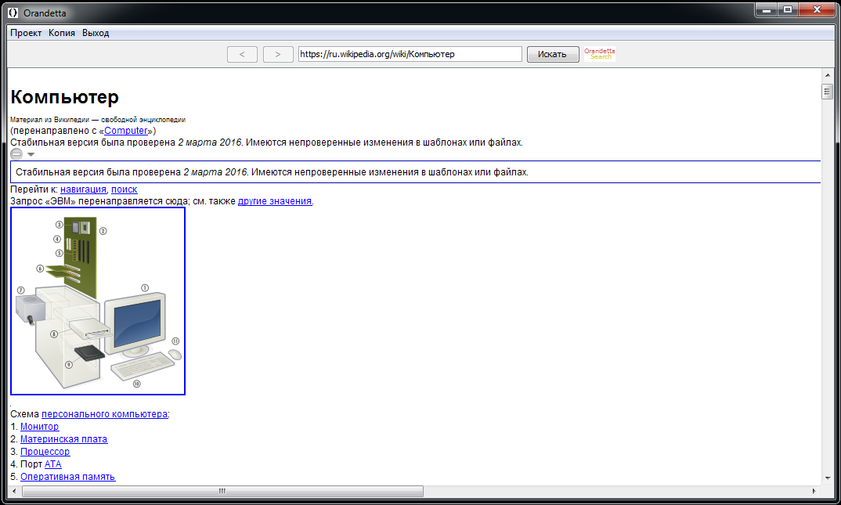
Скриншот главного окна:

Slide 4

Методы и структура программы:

Slide 5
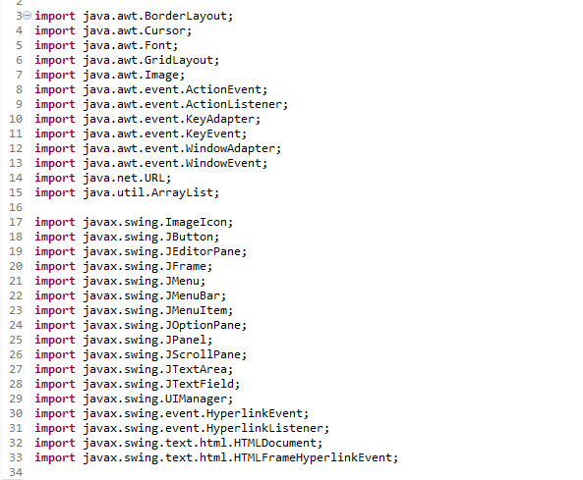
Используемые библиотеки:

Slide 6
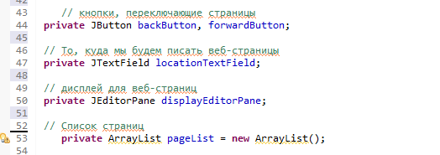
Элементы управления в браузере:

Slide 7
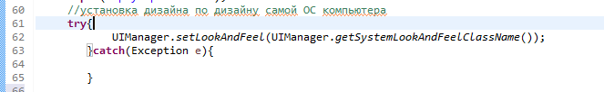
Стиль для браузера:

Slide 8
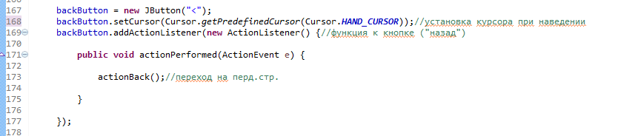
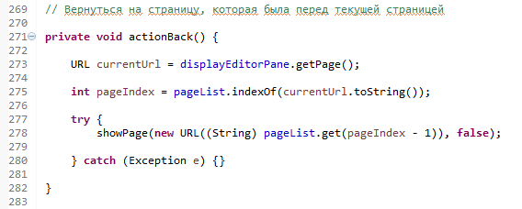
Кнопка «Перейти назад»:

Slide 9
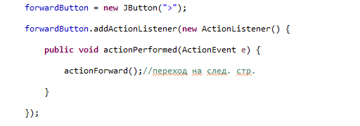
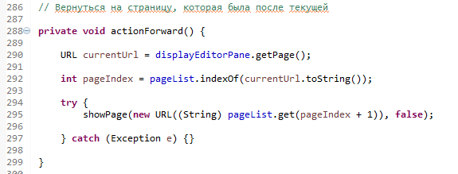
Кнопка «Перейти вперёд»:

Slide 10
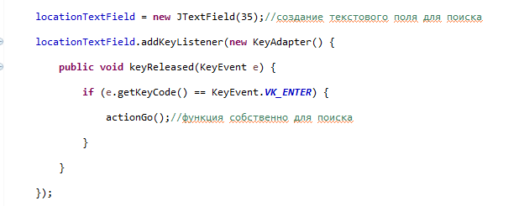
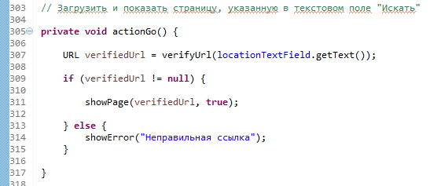
Поле для ввода ссылки:

Slide 11
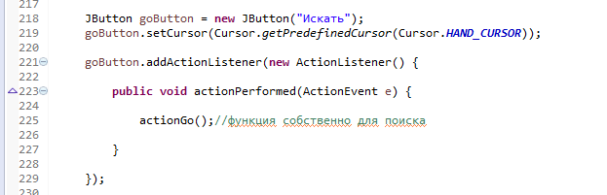
Кнопка «Искать»:

Slide 12
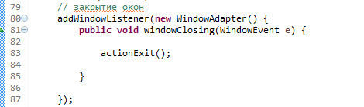
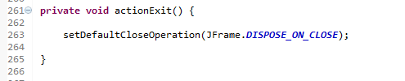
Реализация закрытия окон:

Slide 13
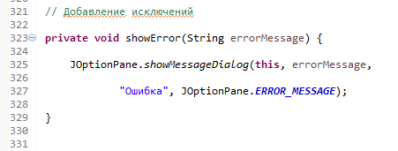
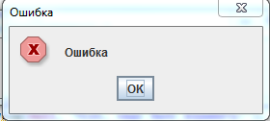
Добавление исключений:

Slide 14
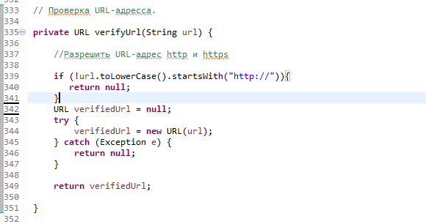
Проверка ввода ссылки на правильность URL:

Slide 15
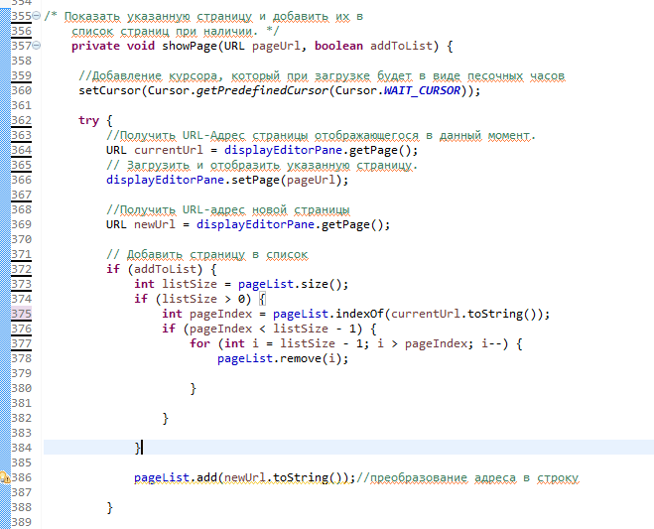
Добавление текущей страницы в список страниц:

Slide 16
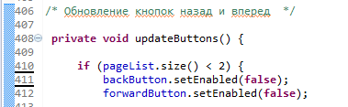
Обновление кнопок:

Slide 17
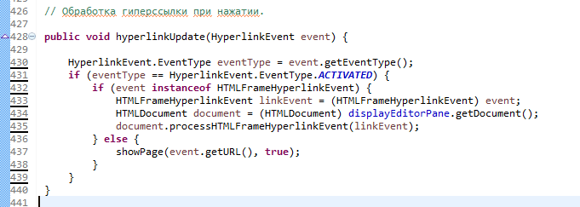
Обработка гиперссылки при нажатии:

Slide 18
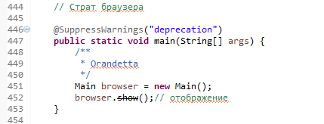
Запуск программы:

Slide 19

Используемые технологии

Slide 20
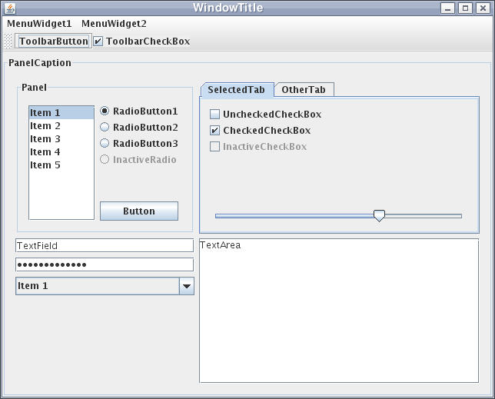
Библиотека Swing и Awt:

Slide 21
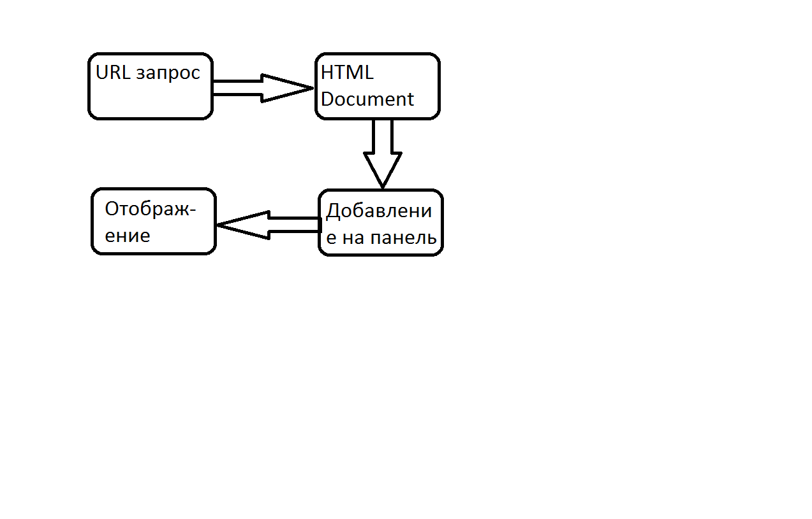
HyperlinkEvent, HyperlinkListener, HTMLFrameHyperlinkEvent, HTMLDocument:

Slide 22
Планы по дальнейшей разработке:
Добавление вкладок.
Интеграция с протоколами https.
Добавление карт, истории посещения.

Slide 23

Спасибо за внимание!

Slide 24
Используемые ссылки:
https://yandex.ru/images
https://www.yandex.ru
http://www.oracle.com/index.html

